Slide 1
موضوع ارایه :
آموزش Sharepoint 2016
فصل دوم
ارایه دهنده : حسن مدنی چافی
پایه و گرایش تحصیلی : کاردانی نرم افزار و شبکه های رایانه ای

Slide 2
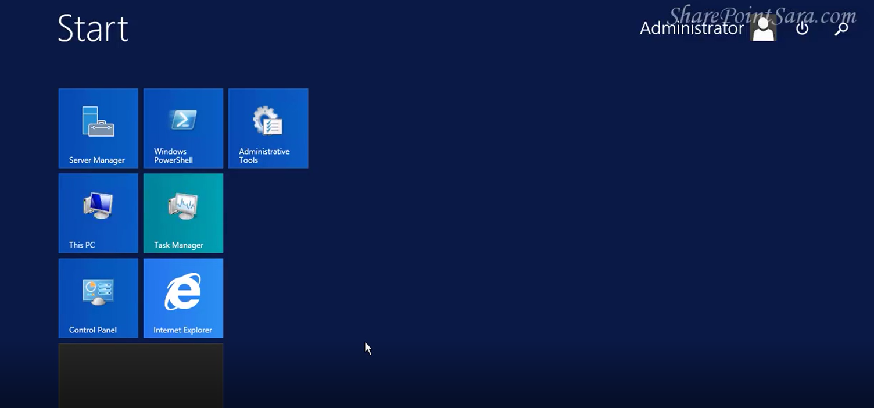
صفحه 5 از 25
موضوع : آموزش Sharepoint
مقدمه
Notes:
در گام اول آموزش مقدماتی شیرپوینت آشنایی با پنل مدیریتی هست و برای شروع کار با شیرپوینت ابتدا وارد شدن به پنل مدیریتی شیرپوینت هست .
الان ما داخل سروری هستیم که شیرپوینت در آن نصب هست . می تونیم شیرپوینت رو اجرا کنیم . از قسمت سرچ شیرپوینت رو پیدا می کنیم .

Slide 3
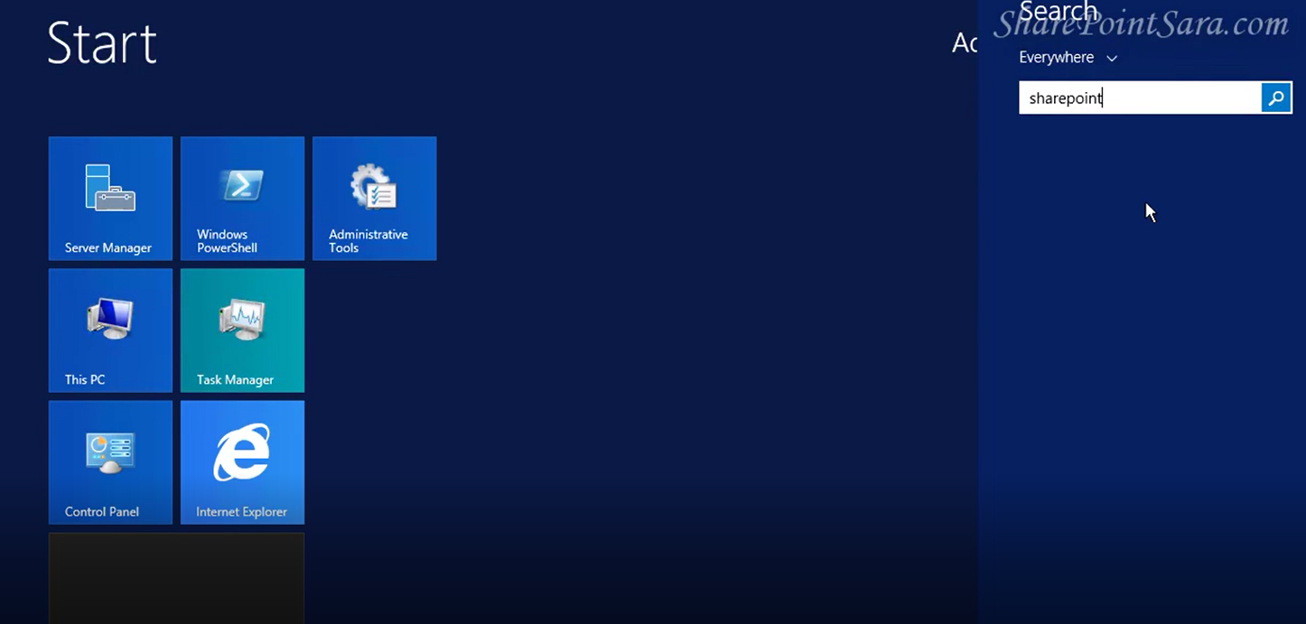
صفحه 5 از 25
موضوع : آموزش Sharepoint
مقدمه
Notes:
در قسمت سرچ سیستم عامل سرور شیرپوینت رو پیدا می کنیم و آنرا اجرا می کنیم ( یا به هر روش دلخواهی که خواسته باشید یک برنامه کاربردی را اجرا کنید )

Slide 4
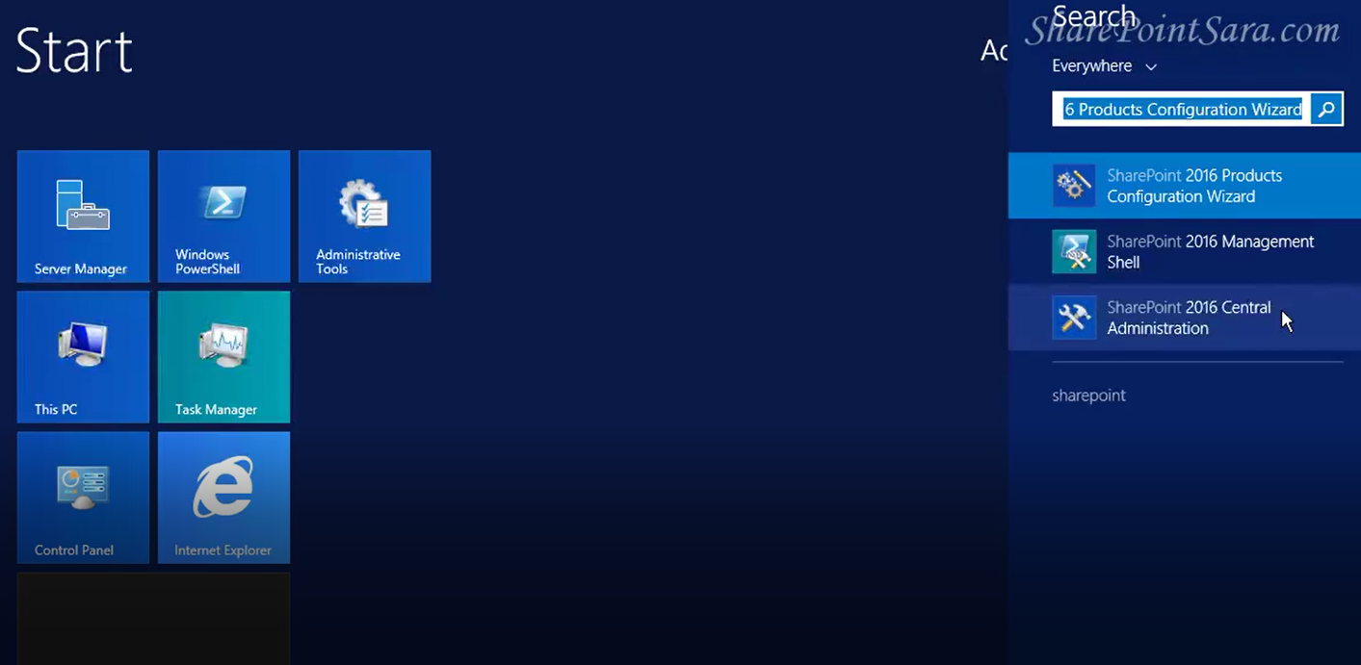
صفحه 5 از 25
موضوع : آموزش Sharepoint
مقدمه
Notes:
همانطور که می بینید شیرپوینت 2016 سنترال ادمینستریشن پیدا شده است شما میتوانید با کلیک بر روی آن اجراش کنید و وارد پنل مدیریتی شوید .

Slide 5
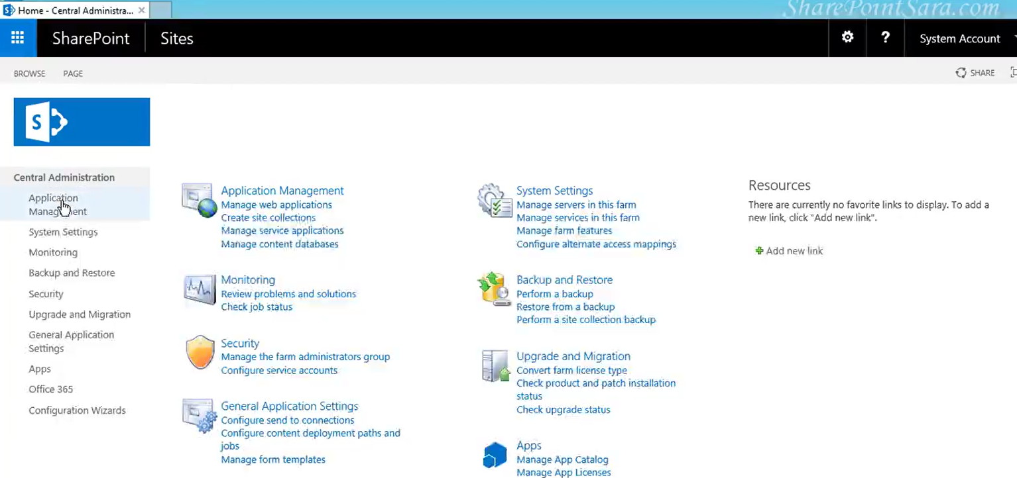
صفحه 5 از 25
موضوع : آموزش Sharepoint
مقدمه
Notes:
این پنل ، پنل مدیریتی کل سرور ما هست و طبیعتا دسترسی اون در اختیار هر کسی قرار نمی گیره بلکه در اختیار مدیر سیستم یا مدیر شبکه قرار می گیره .

Slide 6
صفحه 6 از 28
موضوع : آموزش Sharepoint
فصل دوم ساخت سایت
1- ساخت سایت
الف) ساخت Web Application
فصل دوم
Notes:
قدم اول کار با شیرپوینت ساخت سایت هست برای ساخت یک سایت ابتدا بایستی یک وب اپلی کیشن بسازیم .
وب اپلی کیشن چیست ؟ یک مجموعه تنظیماتی هست که در شیرپوینت ایجاد میشه ( در داخل IIS ) که ما می تونیم انواع سایت ها رو در داخل آن ایجاد کنیم . ( تنظیمات مربوط به ساخت سایت در داخل iis )
یک وب اپلی کیشن هیچ گونه خروجی نداره یعنی صفحه ای به ما نمیده تا اونو ویرایش کنیم صرفا برای ایجاد و مدیریت سایت ها بکار می رود . در داخل یک وب اپلی کیشن ما می تونیم یک یا چندین سایت بسازیم و هر سایت هم می تونه تعدادی زیر سایت داشته باشه . ما با ساخت یک یا چند وب اپلی کیشن می تونیم تمام سایت های شرکت را مدیریت کنیم و نیاز به ساخت وب اپلی کیشن های زیادی نیست .

Slide 7
صفحه 5 از 25
موضوع : آموزش Sharepoint
مقدمه
Notes:
خوب پس در ابتدا بایستی وب اپلی کیشن بسازیم .برای ساخت وب اپلی کیشن از سمت چپ گزینه اپلی کیشن منیجمنت را انتخاب می کنیم .

Slide 8
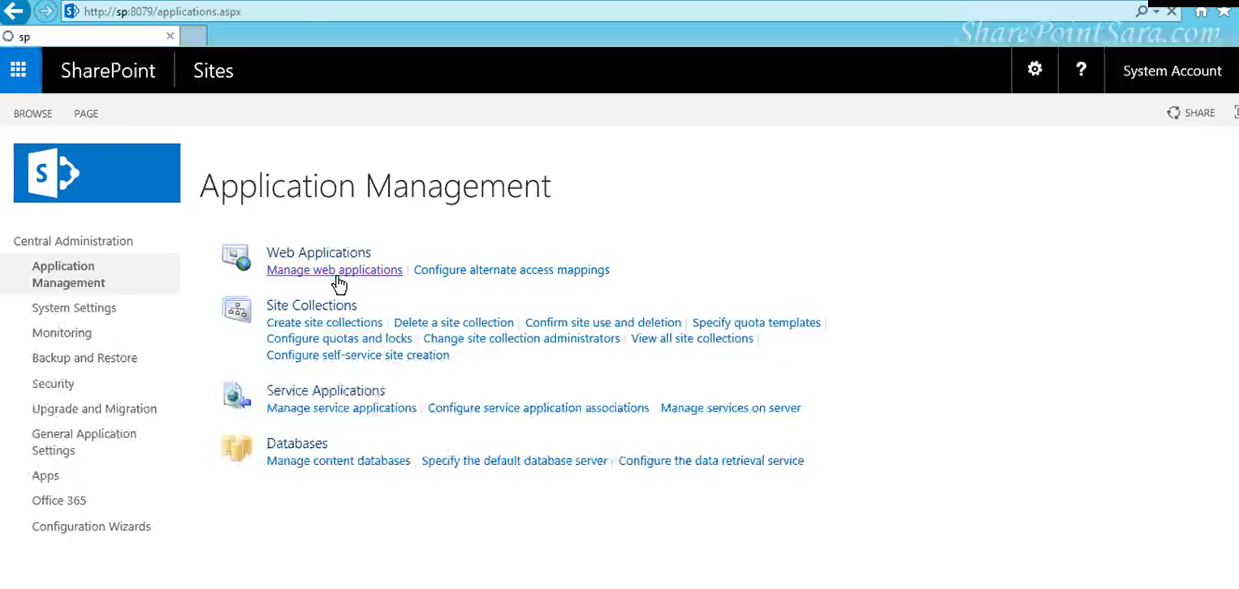
صفحه 5 از 25
موضوع : آموزش Sharepoint
مقدمه
Notes:
ای صفحه ظاهر میشه . در این صفحه گزینه ای داریم بنام منیج وب اپلی کیشن ، میریم داخلش پس روش کلیک می کنیم .

Slide 9
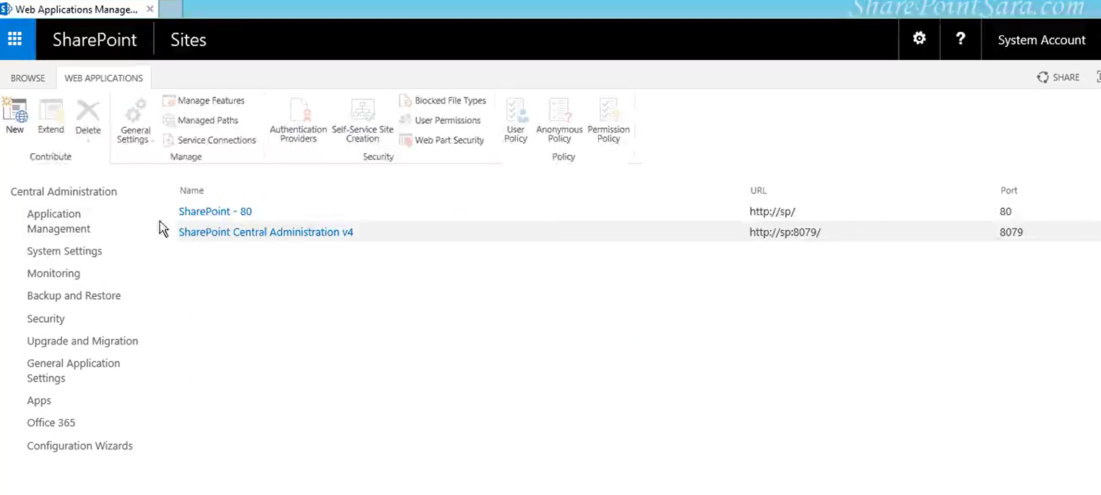
صفحه 5 از 25
موضوع : آموزش Sharepoint
مقدمه
Notes:
در این صفحه لیست وب اپلی کیشن های موجود در داخل شیرپوینت سرور را مشاهده می کنید که شامل نام وب اپلی کیشن– آدرس وب اپلی کیشن و پورتی که وب اپلی کیشن بر روی آن قرار دارد .
به صورت پیش فرض دو تا وب اپلی کیشن وجود داره یکی مربوط به سنترال ادمینستریشن هست که همین پنل مدیریت ما هست که در مرحله نصب پیکربندی میشه و یک وب اپلی کیشن مربوط به سرور هست که بر روی پورت 80 قرار داره . نام سرور ما (سرور نیم ) sp هست . پورت 80 هم که می دونیم پورت پیش فرض وب هست .
برای ساخت وب اپلی کیشن جدید گزینه نیو را انتخاب می کنیم .

Slide 10
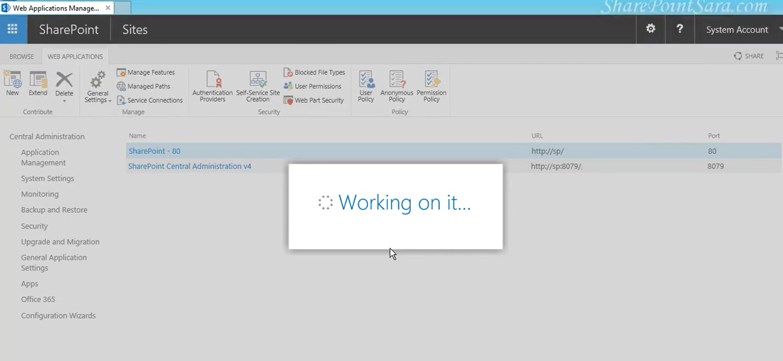
صفحه 5 از 25
موضوع : آموزش Sharepoint
مقدمه
Notes:
کمی صبر می کنیم تا پنجره ایجاد وب اپلی کیشن جدید باز بشه چند ثانیه طول می کشه .

Slide 11
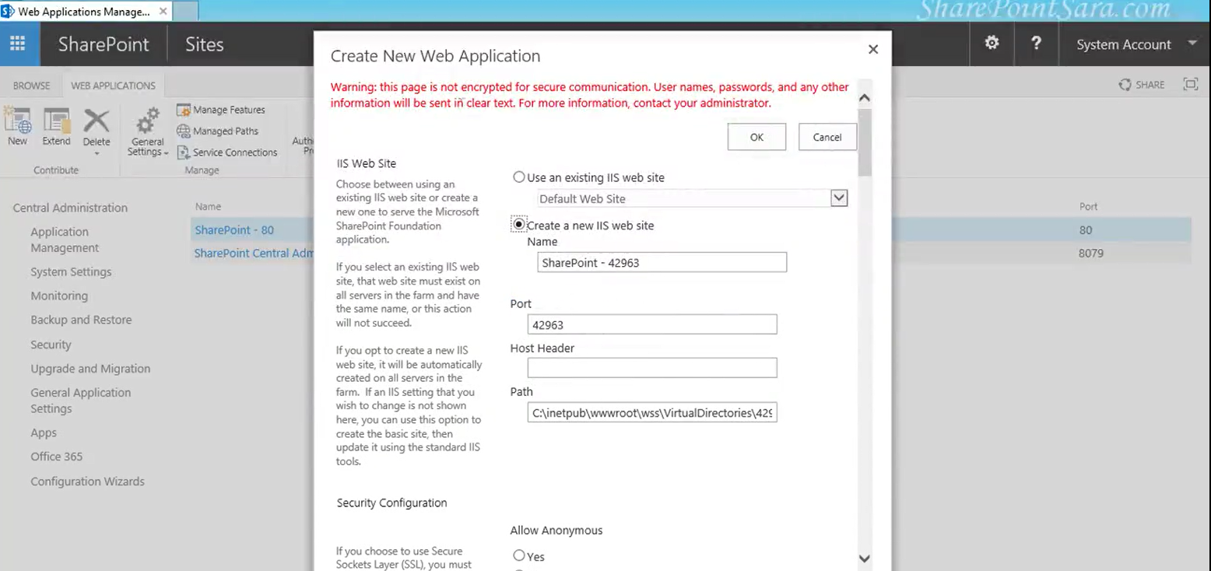
صفحه 5 از 25
موضوع : آموزش Sharepoint
مقدمه
Notes:
پنجره ساخت وب اپلی کیشن جدید باز شد . در ابتدای این صفحه یک پیغام قرمز رنگ مشاهده می کنید که در واقع یک اخطار است یک هشدار امنیتی .گفته چون از SSl استفاده نشده ممکن است اطلاعات امنیتی شما خیلی امن نباشه .

Slide 12
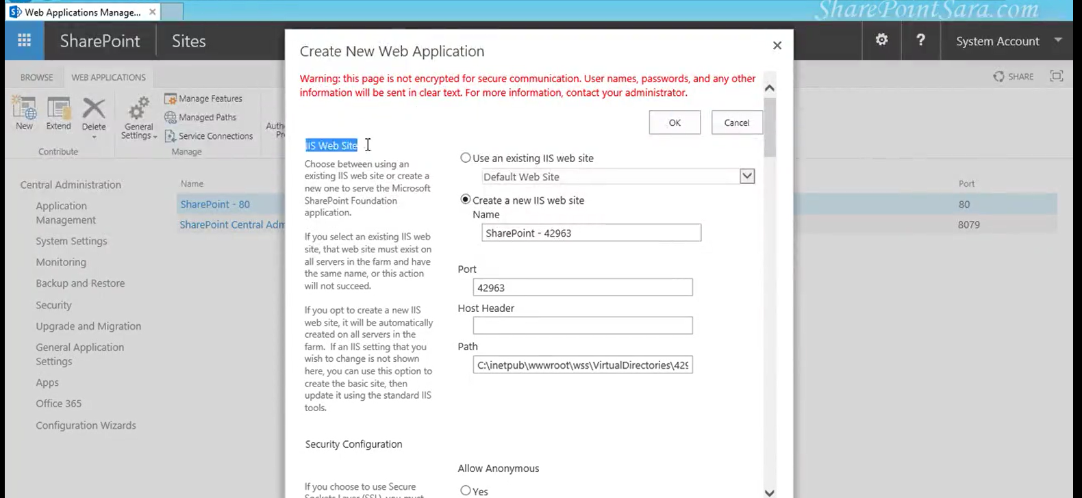
صفحه 5 از 25
موضوع : آموزش Sharepoint
مقدمه
Notes:
بخش مربوط به iis web site ( internet information services =iis یک سرور وب هست که میزبان شیرپوینت در محیط اینترنت – اینترانت و اکسترانت است ) که در جلسه اول گفتیم جی هست .
وقتی یک وب اپلی کیشن ایجاد میشه در واقع ما یک وب سایت در داخل iis ایجاد می کنیم . اینجا دو تا گزینه داریم یکی میگوید وب سایت پیش فرض را انتخاب کنید که می توانیم آنرا انتخاب کنیم اما بهتره که یکی بسازیم . پس گزینه نیو را انتخاب می کنیم .

Slide 13
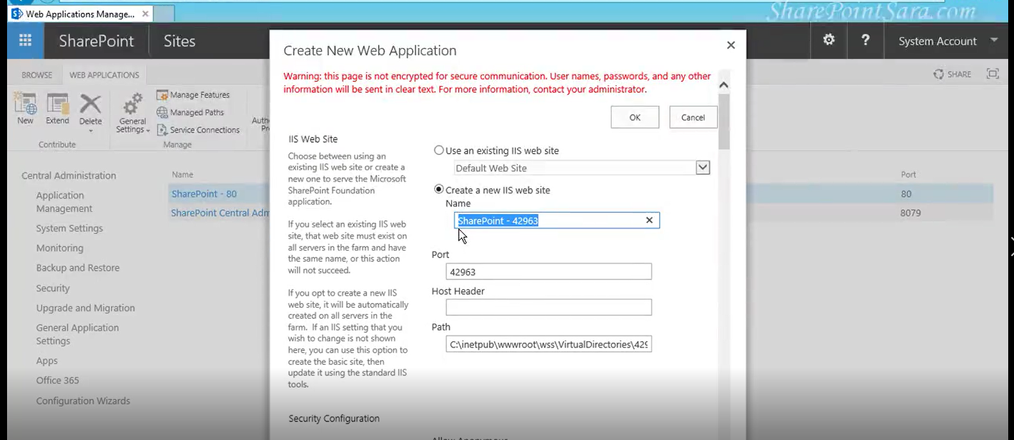
صفحه 5 از 25
موضوع : آموزش Sharepoint
مقدمه
Notes:
ار اینجا در قسمت name می پرسه که وب سایتی که می خواهید در iis بسازید چه نامی باید داشته باشه . یک نام دلخواه میدیم .

Slide 14
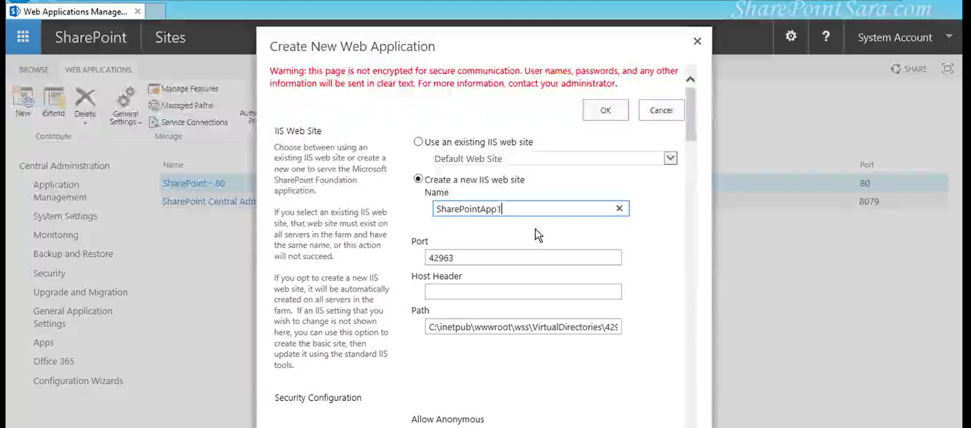
صفحه 5 از 25
موضوع : آموزش Sharepoint
مقدمه
Notes:
در قسمت name
انتخاب نام خیلی مهم نیست اما نامی انتخاب می کنیم بعدا اگه کسی خواسته باشه اون رو مدیریت یا تغییری بده به راحتی بتونه اونو پیدا کنه
اینجا اسمشو میزاریم sharepointapp1

Slide 15
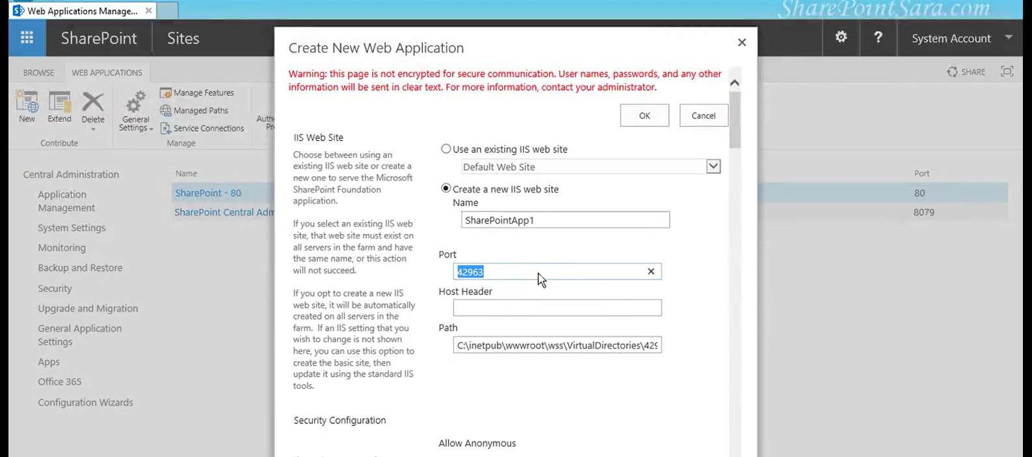
صفحه 5 از 25
موضوع : آموزش Sharepoint
مقدمه
Notes:
در قسمت port
پورتی که وب سایت iis می خواهد بر روی آن ایجاد شود را وارد می کنیم .
پورت های پیش فرض ساخته شده رو نمی تونیم انتخاب کنیم مثل پورت 80
پورت های پیش فرض سیستم رو نمی تونیم انتخاب کنیم مثل پورت پرینتر – مثل پورت رموت دسکتاپ
برای انتخاب پورت باید با مدیر شبکه هماهنگی شود . اینجا پورت 42963 را انتخاب می کنیم با هماهنگی مدیر شبکه .

Slide 16
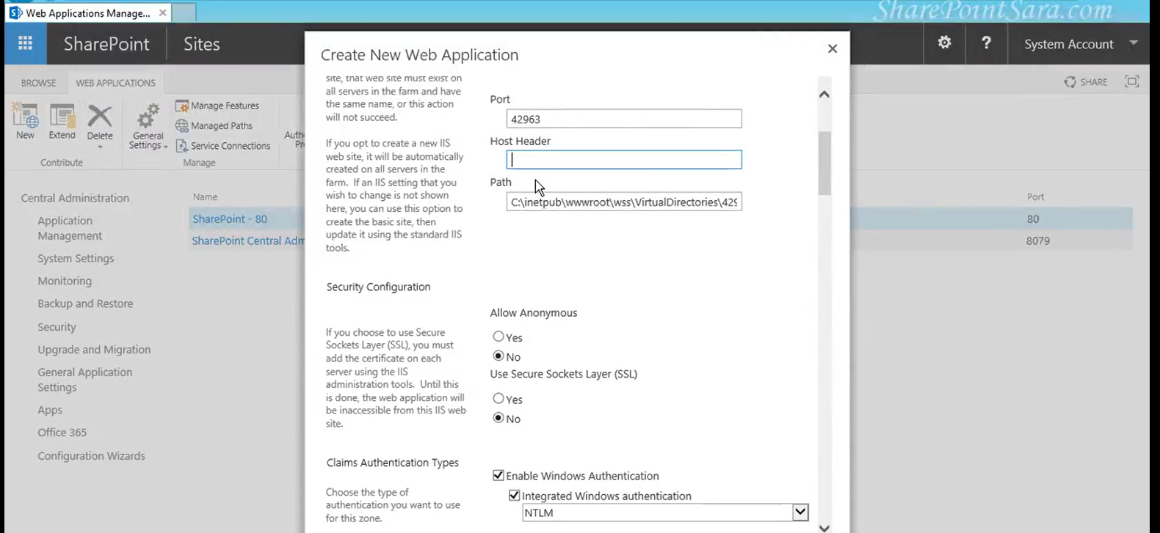
صفحه 5 از 25
موضوع : آموزش Sharepoint
مقدمه
Notes:
در قسمت host header میتونیم یک DSN name اینجا بدیم .
برای مثال اسمی می دیم که این سایتی که ایجاد کردیم را بالا بیارد . فعلا باهاش کار نداریم خالی می زاریم .

Slide 17
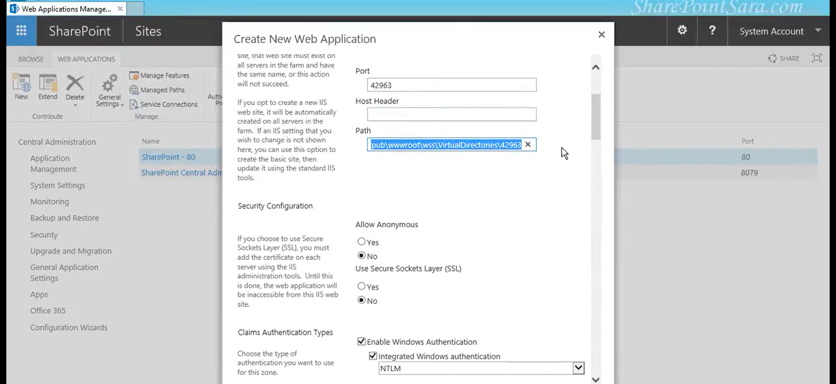
صفحه 5 از 25
موضوع : آموزش Sharepoint
مقدمه
Notes:
در قسمت path مسیری که iis مربوط به این وب اپلی کیشن و سایتی را که در آن ایجاد میشه را ذخیره می کنه . وقتی ما iis را نصب میکنیم بصورت پیش فرض در درایوی است که ویندوز در داخل آن نصب هست پوشه ای است بنام inetpup ( آی نت پاپ ) داخلش پوشه wwwRoot تمام سایت هایی که در iis ایجاد می کنیم بصورت پیش فرض داخلش ذخیره می کنه که نیازی به تغییر آن نیست

Slide 18
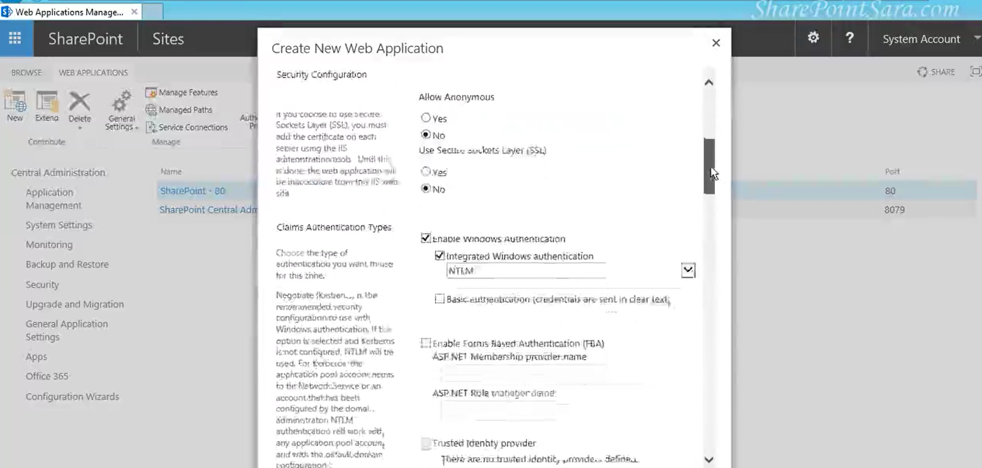
صفحه 5 از 25
موضوع : آموزش Sharepoint
مقدمه
Notes:
قسمت بعدی Security configuration ( پیکر بندی امنیتی ) بحث امنیتی است
در این قسمت گزینه Allow Anonymous ابتدا میگه آیا کاربران کنترل هویت نشده دسترسی داشته باشند . می گیم no اجازه ندارند . یعنی همه دسترسی ها کنترل شده باشد و کاربران با یوزرنیم پسورد خودشان وارد شوند

Slide 19
صفحه 5 از 25
موضوع : آموزش Sharepoint
مقدمه
Notes:
Use secure sokets layer ( SSL ) گزینه بعدی در این قسمت میگه استفاده از SSL آیا نیاز است . ما فعلا SSL نداریم همان تنظیم پیش فرض را انتخاب می کنیم که در حالت no است .

Slide 20
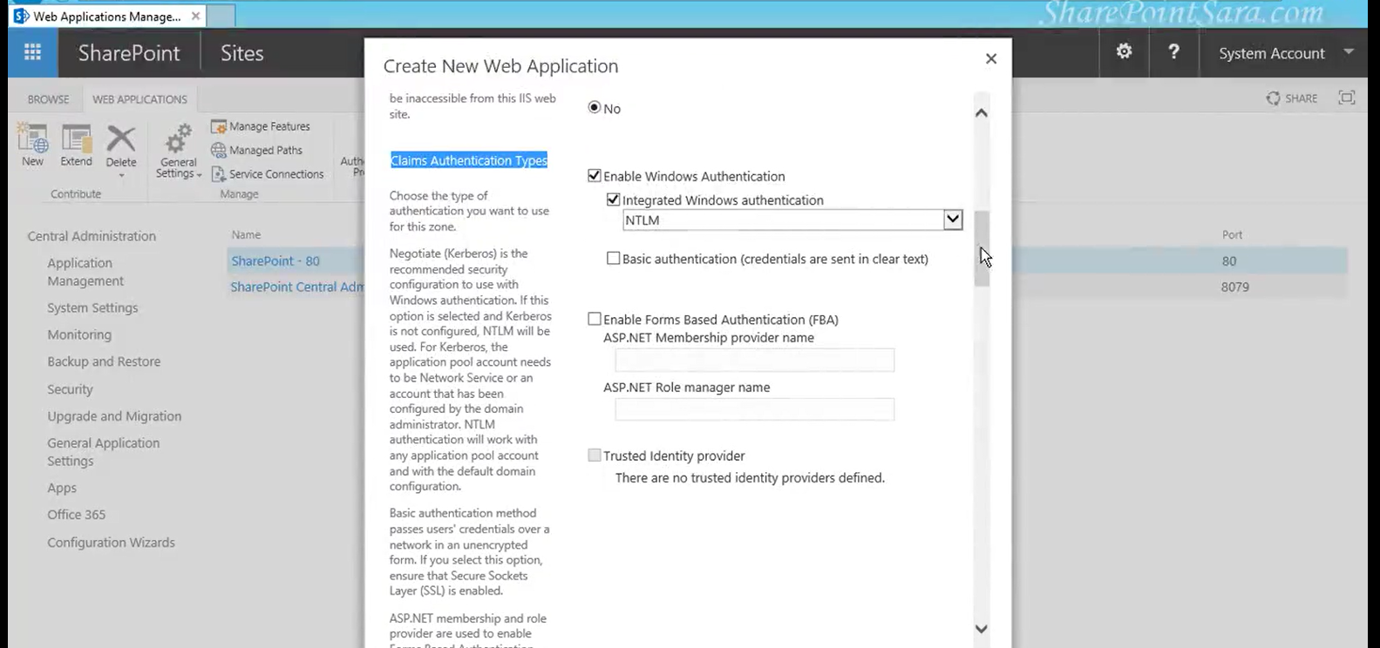
صفحه 5 از 25
موضوع : آموزش Sharepoint
مقدمه
Notes:
در قسمت Claims authentication types نحوه کنترل هویت کاربری است که بحث امنیتی هست را گفته پیکربندی کنید که در مبحث مقدماتی فعلا با بحث امنیتی کار نداریم . همان تنظیمات پیش فرض را انتخاب می کنیم .
میایم پایین تر

Slide 21
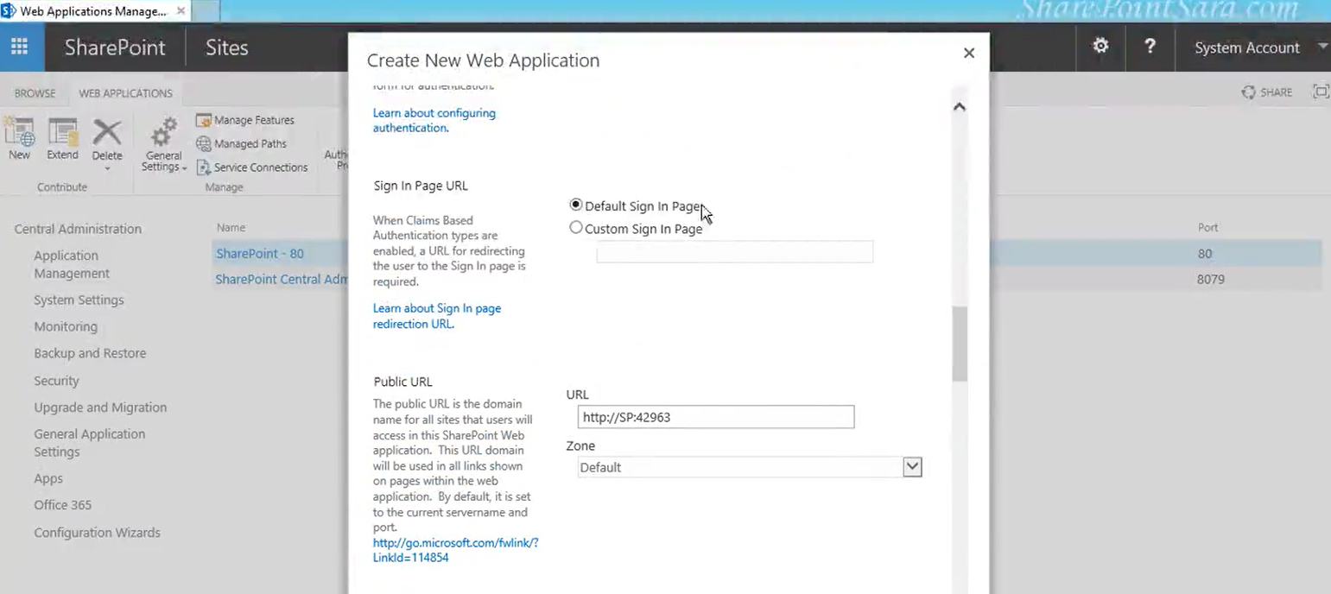
صفحه 5 از 25
موضوع : آموزش Sharepoint
مقدمه
Notes:
در قسمت Sign in page url صفحه ورود ما هست . همان پیش فرض هست می تونیم در قسمت کاستومیز اونو تغییر دهیم فعلا می گوییم با صفحه پیش فرض باز بشه

Slide 22
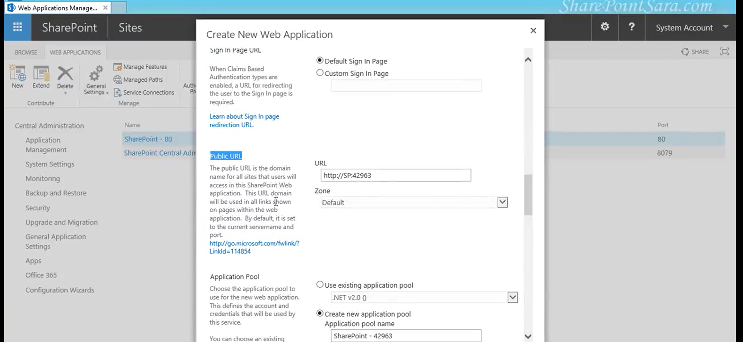
صفحه 5 از 25
موضوع : آموزش Sharepoint
مقدمه
Notes:
در قسمت Public URL آدرسی که این وب اپلی کیشن بر روی آن ساخته میشه براساس تنظیماتی که در بالا انجام دادیم را به ما نشان میدهد . (سرور نیم و پورتش SP:42963 )

Slide 23
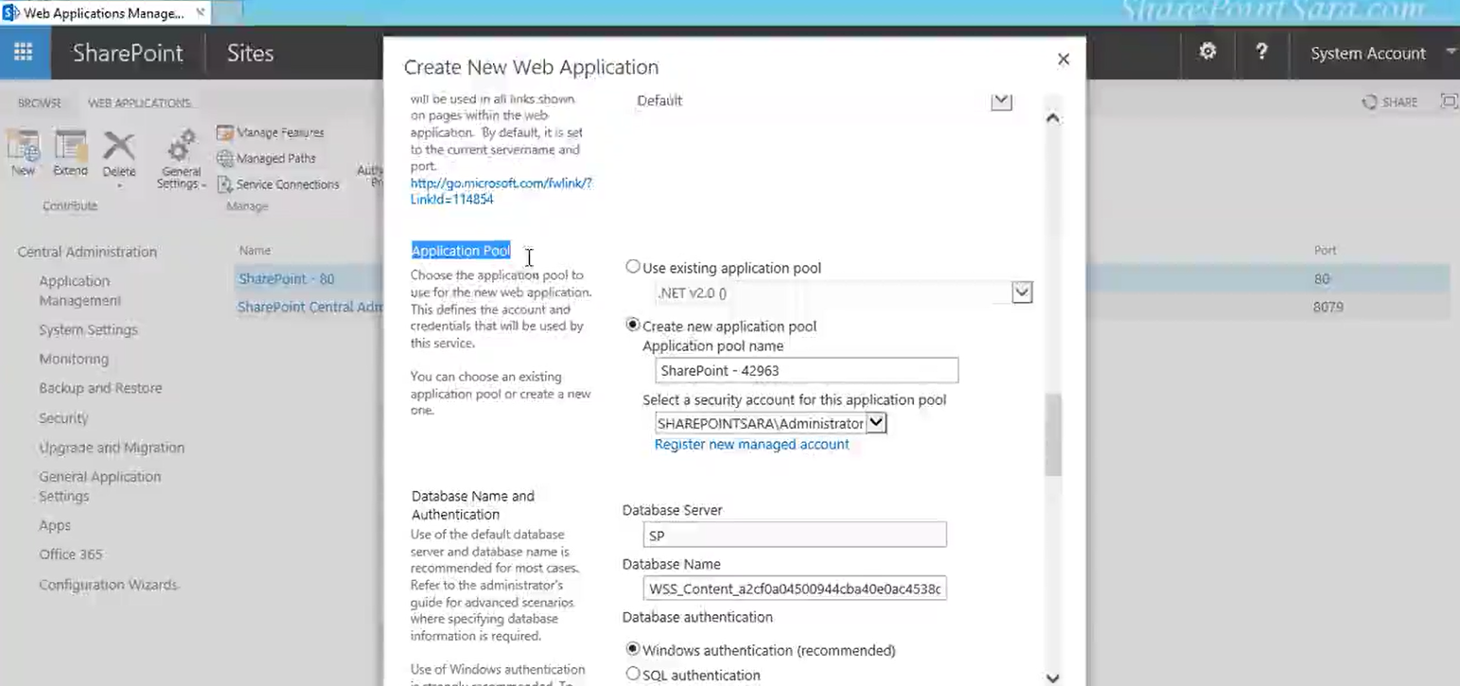
صفحه 5 از 25
موضوع : آموزش Sharepoint
مقدمه
Notes:
در قسمت Application poolمربوط به تنظیمات iis هست .
تعریف اپلی کیشن پول : به ازای هر وب سایتی که ایجاد می کنیم یک اپلی کیشن پول ایجاد می شود . اپلی کیشن پول مجموعه تنظیماتی است که برای یک وب سایت توی iis ایجاد و ساخته می شود و ما می توانیم این تنظیمات را تغییر دهیم .
اپلی کیشن پول = ( تنظیمات خاص مربوط به یک سایت در iis )
وب اپلی کیشن= ( تنظیمات مربوط به ساخت سایت در داخل iis )

Slide 24
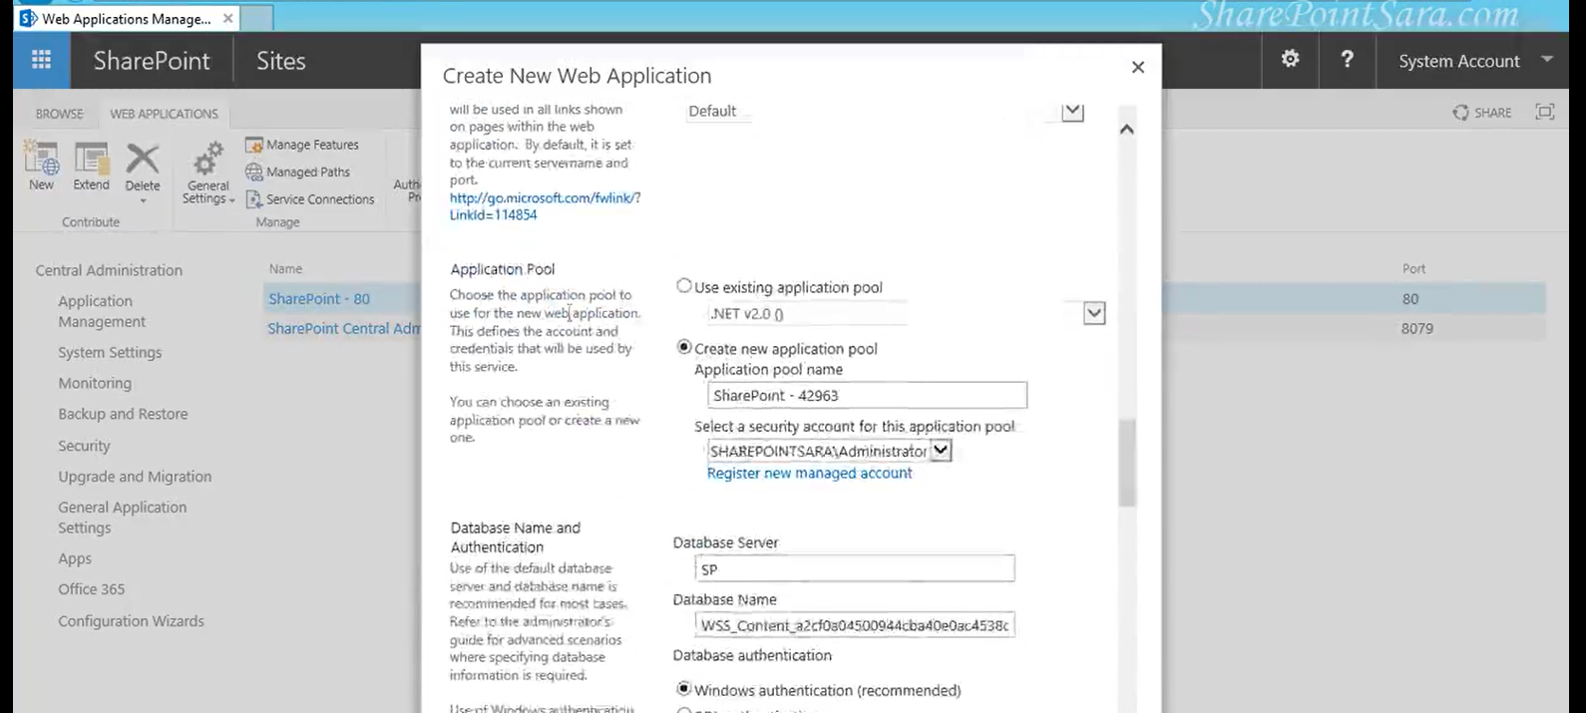
صفحه 5 از 25
موضوع : آموزش Sharepoint
مقدمه
Notes:
در قسمت use existing application pool میگه آیا می خواهید از اپلی کیشن پول موجود می خواهید استفاده کنید ترجیحا بهتر اپلی کیشن پول جدید بسازیم

Slide 25
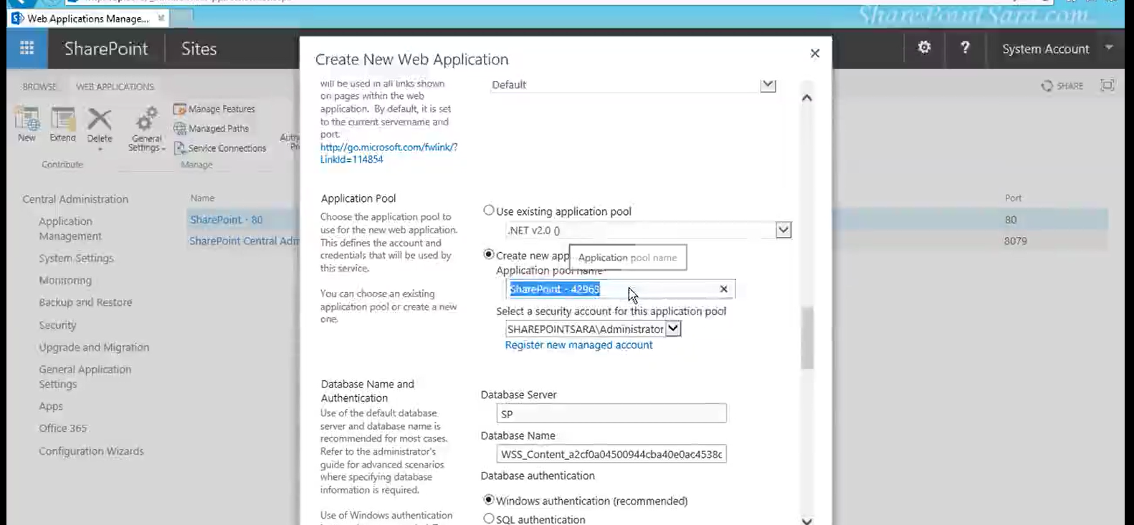
صفحه 5 از 25
موضوع : آموزش Sharepoint
مقدمه
Notes:
در قسمت create new application pool نام اپلی کیشن پول رو انتخاب می کنیم . انتخاب نام دلخواه است ( اینجا sharepoint-42693 قرار دادیم )

Slide 26
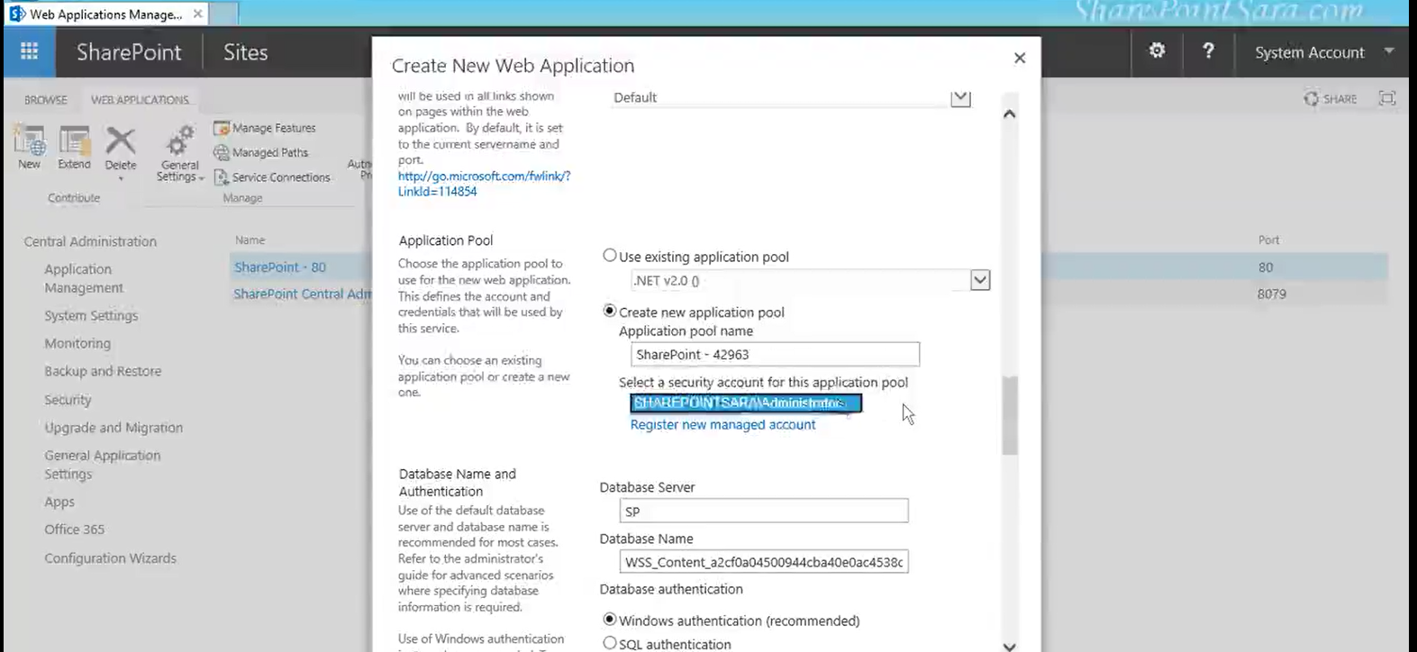
صفحه 5 از 25
موضوع : آموزش Sharepoint
مقدمه
Notes:
در قسمت select a security account for this application pool اکانتی که اپلی کیشن پول با آن کار می کنه چه اکانتی است . با اکانت فعلی کار کنیم یا یک اکانت جدید بسازیم .

Slide 27
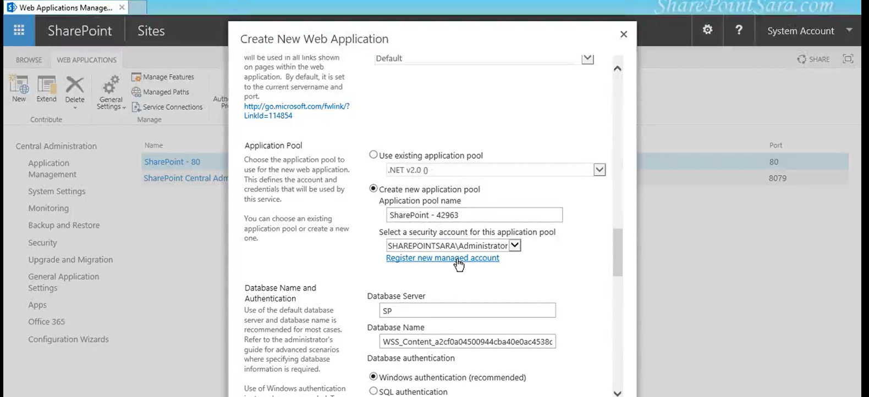
صفحه 5 از 25
موضوع : آموزش Sharepoint
مقدمه
Notes:
در این قسمت میتونیم یک منیج اکانت جدید بسازیم . فعلا با همان اکانت موجود کار می کنیم .

Slide 28
صفحه 28 از 28
موضوع : آموزش Sharepoint
ادامه ساخت سایت جلسه آینده
فصل دوم

